Slide 1
Software Engineering: Smart Home (UML)
Bensaleh, Fischer, Görnert , Lockenvitz, Rolle 16.12.2019

Slide 2
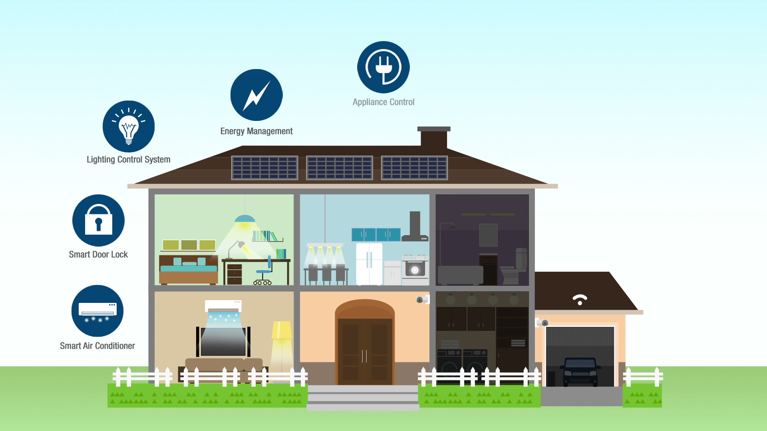

Surveillance
Quelle: https://images.pond5.com/explain-icon-smart-home-appliances-footage-078638427_prevstill.jpeg

Slide 3
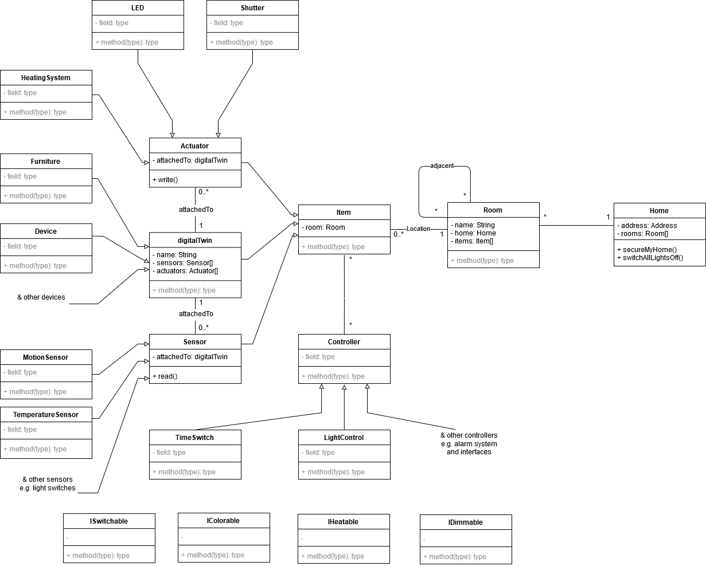

Slide 4
Packages
Sensoren
Aktoren
Controllers
nach Abstraktionslevel geschachtelt

Slide 5
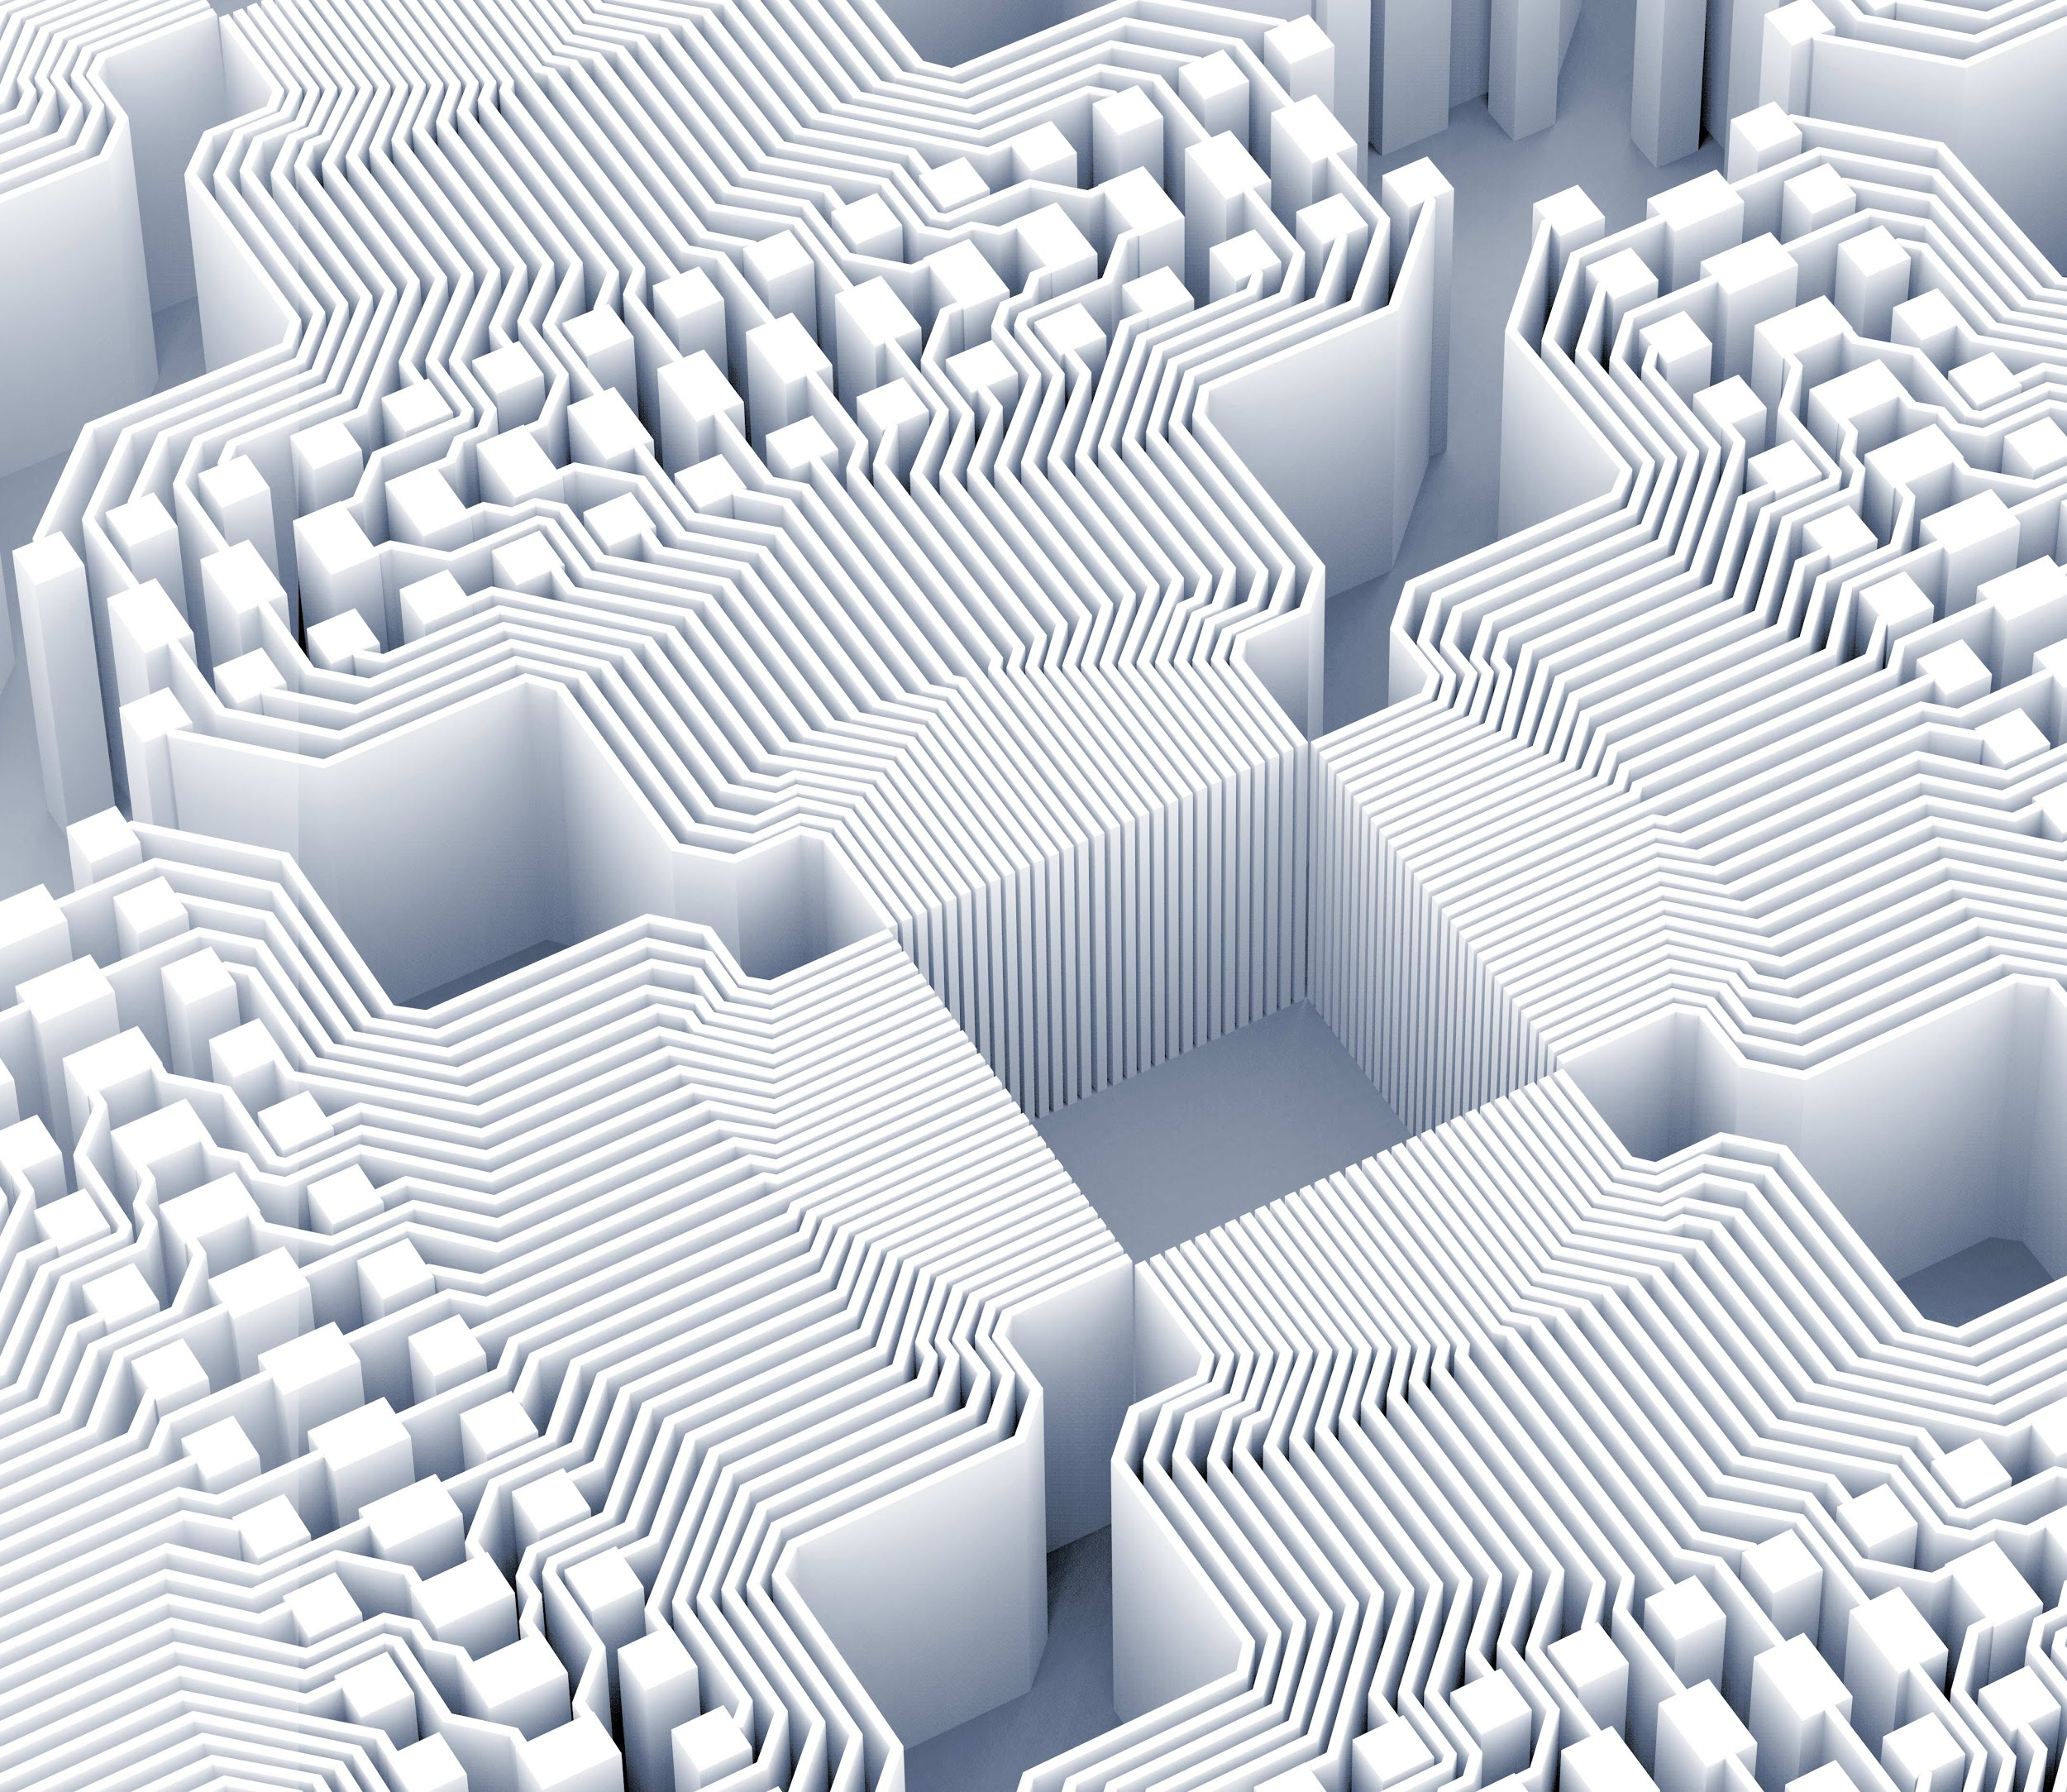
Vielen Dank!

